Slide 1


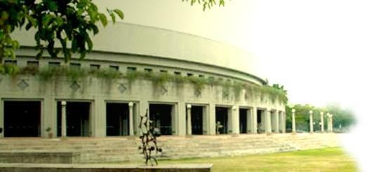


LAB6-1-EfficientDet-edgetpu
AI計算晶片設計和應用人才培育 ^{LAB4 . Page:1/32}
教育部補助AI應用領域系列課程- 人工智慧計算晶片設計和應用人才培育
國立雲林科技大學
夏世昌 特聘教授 / 電子工程系
王斯弘 助理教授 / 前瞻學位學士學程
2022, Fall Semester

Slide 2
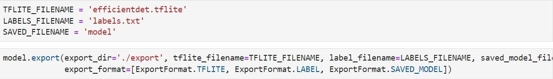
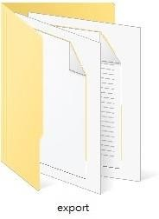
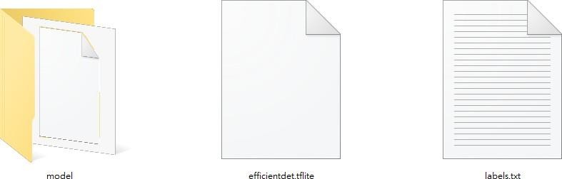
LAB4 . Page:22/32
AI計算晶片設計和應用人才培育
匯出權重檔

Slide 3
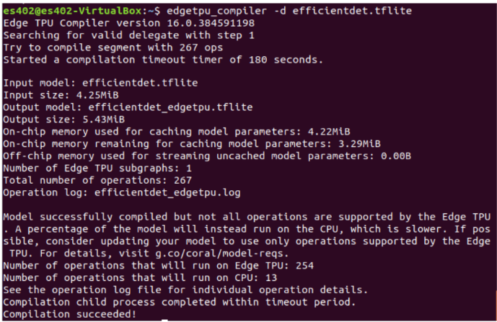
AI計算晶片設計和應用人才培育
在ubuntu轉edgetpu.tflite檔

Slide 4
AI計算晶片設計和應用人才培育
也可以在colab轉edgetpu.tflite檔
# install
! curl https://packages.cloud.google.com/apt/doc/apt-key.gpg | sudo apt-key add -
! echo "deb https://packages.cloud.google.com/apt coral-edgetpu-stable main" | sudo tee /etc/apt/sources.list.d/coral-edgetpu.list
! sudo apt-get update
! sudo apt-get install edgetpu-compiler
# transfer file
!edgetpu_compiler $TFLITE_FILENAME

Slide 5
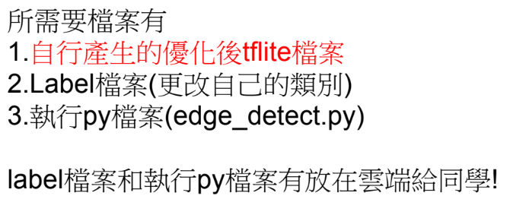
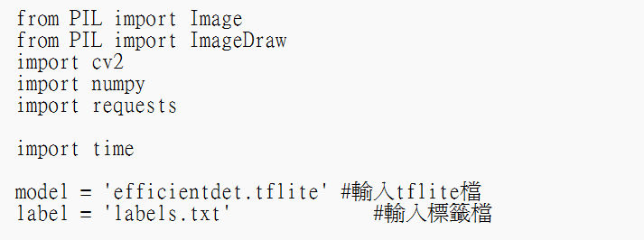
AI計算晶片設計和應用人才培育
在樹梅派上執行

Slide 6
LAB4 . Page:34/32
AI計算晶片設計和應用人才培育
END

